Slide 1
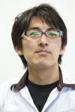
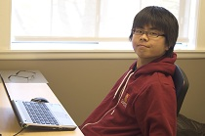
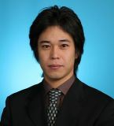
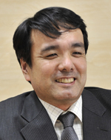
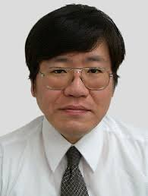
OSSプロジェクトにおける開発者の活動量を用いたコミッター候補者予測
電子情報通信学会論文誌 D Vol. J95-D No.2 pp.237-249
© （社） 電子情報通信学会 2012
伊原彰紀 亀井靖高 大平雅雄 松本健一 鵜林尚靖

Slide 2
コミッターとは
プロダクトに加えた変更をバージョン管理システムにコミットするための権限を与えられた者
プロジェクト内で高い技術力や開発者を取りまとめる能力をもっていると認められた開発者
不具合を含むコードが混入する機会を抑制し、不具合が混入した原因の所在を突き止めやすい

Slide 3
まえがき
年々不具合報告の件数が増加しており、特に大規模プロジェクトにおいてコミッターの負担が大きい
負担軽減のためにはコミッターを増員する方法が効果的である
しかし、コミッターに昇格する開発者を見つけるのは容易ではない
通常１年以上の断続的な活動が求められる
開発者の中からより早くコミッターを見つけ出すために、コミッター予測モデルを構築する

Slide 4



開発者の活動
バージョン管理
システム
開発に伴う
議論
impact
discuss
commit
パッチの投稿
パッチの検証
feedback
submission
一般開発者
コミッター
パッチがプロダクトに反映されるまでのプロセス

Slide 5
Research Question
OSS開発者の活動量を用いてコミッター候補者を予測するために取り組む
RQ1：コミッター候補者を見つけ出すために有用な活動量は何か？
RQ2:開発者の活動量からコミッターの候補者をどの程度の精度で予測できるのか？

Slide 6
Research Question１（動機）
積極的に活動している開発者が既存のコミッターからコミッター候補者に推薦される
コミッター候補者と一般開発者の活動量を比較し、コミッター候補者を予測するためにはどの活動が有用と考えられるかを分析する

Slide 7
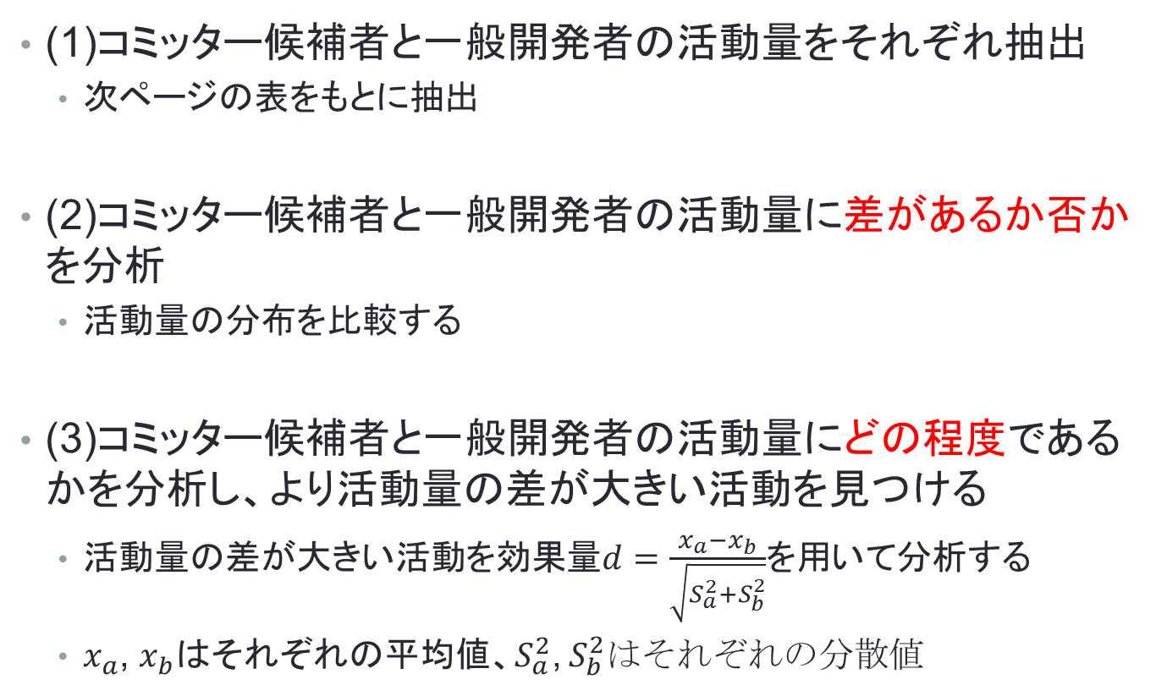
Research Question１（手順）
(1)コミッター候補者と一般開発者の活動量をそれぞれ抽出
  次ページの表をもとに抽出
(2)コミッター候補者と一般開発者の活動量に差があるか否かを分析
  活動量の分布を比較する
(3)コミッター候補者と一般開発者の活動量にどの程度であるかを分析し、より活動量の差が大きい活動を見つける
  活動量の差が大きい活動を効果量$d=\frac{x_{a}−x_{b}}{\sqrt{S_{a}^{2}+S_{b}^{2}}}$を用いて分析する
  $x_{a}$, $x_{b}$はそれぞれの平均値、$S_{a}^{2}$, $S_{b}^{2}はそれぞれの分散値$

Slide 8
Research Question１
開発者の活動
活動 | メトリックス | 内容
パッチ投稿 | 総パッチ投稿数 | 各開発者が全分析期間にパッチ形式のファイルを投稿した総回数
 | 月パッチ投稿数 | 各開発者が活動期間中で１か月にパッチを投稿した回数の中央値
パッチ検証 | 総パッチ検証数 | パッチが投稿された直後に投稿された他の開発者からのコメントをレビューと定義した時の、各開発者ごとの全分析期間におけるレビュー数の総数
 | 月パッチ検証数 | 各開発者が活動期間で１か月に検証したパッチ数の中央値
開発に伴う議論 | 総コメント投稿数 | パッチを含まない不具合票でのメッセージをコメントと定義し、各開発者ごとの全分析期間におけるコメント総数
 | 月コメント投稿数 | 各開発者が活動期間で１か月に投稿したコメント数の中央値
活動期間 | 活動期間 | 各開発者の全分析期間において、パッチ投稿、パッチ検証、不具合修正に関する議論のいずれかの活動が実施された月数

Slide 9
Research Question２（動機）
既存のコミッターは１万人を超える開発者の中からコミッター候補者を見つけ出し推薦しなければならない
容易に見つけ出すために
前ページの開発者の活動量を用いて、どの程度の精度でコミッター候補者を予測することができるか評価実験をする

Slide 10
Research Question２（手順）
ロジスティック回帰分析を用いてコミッター予測モデルを構築する
  目的変数：コミッターに昇格するか否か
  予測モデルの出力値：0.5以上の時昇格すると判別
モデルの評価は適合率(Precision)、再現率(Recall)、F1値と正確に予測できたコミッター候補者数を用いる
  適合率：
    コミッターに昇格すると判断された開発者のうち、実際にコミッターに昇格した開発者の割合
  再現率：
    全コミッターの中で、昇格すると判断されたコミッターの割合
  F1値：
    適合率と再現率の調和平均

Slide 11
実験対象データ
 | Eclipse platform | Mozilla Firefox
実験対象期間 | 2001/10 – 2010/12 | 2004/01 – 2008/12
全コミッター人数 | 89 | 147
コミッター候補者人数 | 55 | 51
一般開発者人数 | 8964 | 12287
コミッター：
  対象期間中に一度でもコミットした開発者
コミッター候補者：
  初めてコミットを行う前に活動をしていた開発者
一般開発者：
  実験対象期間終了までにコミッターに昇格していない開発者

Slide 12
実験結果：RQ1
Eclipse platform:
  全ての活動において統計的有意差があることが分かった
  効果量分析の結果、月パッチ検証数の差が最も大きいことが分かった
Mozilla Firefox：
  月コメント投稿数を除いて全ての活動量で統計的有意差が見られた
  効果量分析の結果、月パッチ検証数の差が最も大きいことが分かった
それぞれのひと月当たりの活動回数は同じ活動の合計回数よりも効果量が大きかった
コミッターに昇格する開発者は、断続的に活動していた

Slide 13
実験結果：RQ2
本実験モデル（適合率）
  両プロジェクトとも10%以下
本実験モデル（再現率）
  Eclipse platform：約70%
  Mozilla Firefox：約82%
ランダム予測（適合率）
  Eclipse platform：約0.06%
  Mozilla Firefox：約0.39%
本実験モデルはランダム予測より高い精度で予測可能
単一メトリクスで構築したモデルもランダム予測より精度が高い

Slide 14
コミッター昇格後の活動
パッチ投稿数を除きほとんどの活動は、減少していなかった。
パッチ投稿数が減少していた２つの理由
  自身でパッチをコミットできるようになったため
  機能拡張や不具合修正以外の活動が増加するため
コミッター昇格後も１年以上開発を継続する開発者
  Eclipseプロジェクトで55人中44人(約80%)
  Mozilla Firefoxプロジェクトで51人中30人(約59%)

Slide 15
コミッターに昇格する開発者の活動量(1)
パッチ投稿やパッチ検証を行っていない開発者
  Eclipse platformでは4481人中4022人(約90%)
  Mozilla Firefoxでは6119人中5772人(約94%)
この活動を行っていない開発者がコミッターに昇格することは一般的に考えにくい
その開発者を除いて、RQ1,RQ2の追加実験を行った

Slide 16
コミッターに昇格する開発者の活動量(2)
RQ1,RQ2の追加実験の結果
  Eclipse platform：
    コミッター候補者と一般開発者のパッチ投稿数やコメント投稿数に有意な差があった。
    パッチ投稿やコメント投稿を多く行う開発者からコミッターを見つけ出す
  Mozilla Firefox：
    コミッター候補者のパッチ投稿数やコメント投稿数の中央値は一般開発者比べて多いが、に有意な差はなかった。
    パッチ投稿数やコメント投稿数はコミッターにならない開発者を選定

Slide 17
むすび
本論文は
  コミッター候補者の予測モデルにおいて
    Eclipse platformでは再現率が約70%の精度
    Mozilla Firefoxでは再現率が約80%の精度
  有用な活動量として
    継続的なパッチの投稿やパッチの検証

